Slide 1

Iteración 1: Centro médico “Hipócrates”
Portafolio de título
Docente: Vicente Aranda
Integrantes: Pablo de la Sotta
Tomás Muñiz
Gonzalo López
Elías Baeza
Fabián Jaque

Slide 2
Contenido
Descripción del caso
Descripción de empresa
Descripción modelo de negocios
Descripción del problema
Alcance
Objetivos
Descripción del proyecto
Descripción del producto
Entregables

Slide 3
Contenidos
Especificación de Requerimientos de SW (ERS)
Organización del proyecto
Modelo de procesos
Procesos vigentes
Procesos propuestos
Estructura organizacional
Interfaces e Interacciones
Responsables

Slide 4
Contenidos
Procesos de gestión
Condiciones asumidas, dependencias y restricciones
Gestión de riesgos
Mecanismos de control y ajuste
Mecanismos para la gestión de calidad
Mecanismos para la gestión de configuración
Mecanismos para la verificación
Mecanismos para la gestión del proyecto
Recursos

Slide 5
Contenidos
Líneas de trabajo, distribución de recursos y cronogramas
Líneas de trabajo
Dependencias
Distribución de recursos humanos
cronograma

Slide 6
Descripción del caso
Descripción de la empresa
El centro médico Hipócrates es una institución dedicada a servicios de salud, que emplea a médicos, tecnólogos médicos, enfermeras y operadores para ofrecer diversos procedimientos a sus clientes, entre ellos consultas médicas, exámenes e imagenología.

Slide 7
Descripción del caso
Descripción del modelo de negocios
El documento provisto es insuficiente para derivar el modelo de negocios completo, sin embargo se puede generar un primer vistazo al modelo utilizando la herramienta CANVAS
Segmento de clientes Propuesta de valor Canales Relación con el cliente Fuente de ingresos | Recursos Actividades clave Socios Estructura de costos

Slide 8
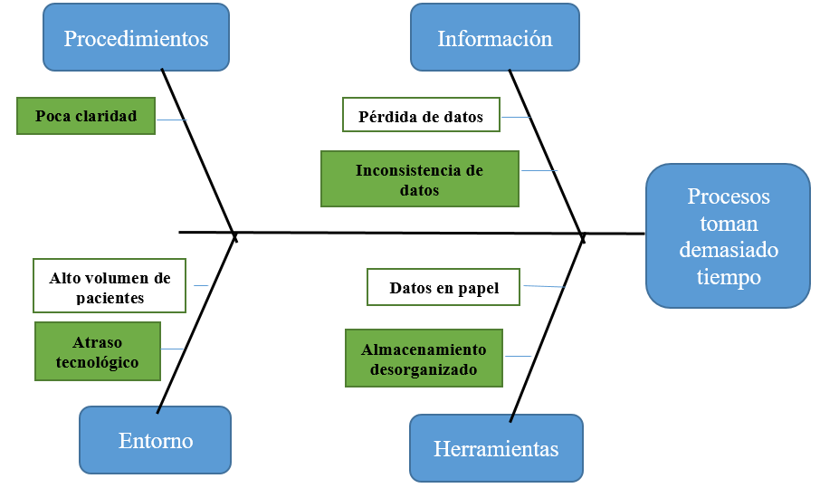
Descripción del caso
Descripción del problema

Slide 9
Alcance
Objetivo general
Mejorar los resultados de los procesos del centro médico Hipócrates mediante una solución integrada de software.
Objetivos específicos
Reducir el tiempo empleado en el pago de honorarios en al menos un 50% del tiempo de ejecución.
Reducir la incertidumbre de pacientes frente a sus atenciones y sus resultados al menos a un 2%.
Asegurar la confiabilidad de la información de las cajas de pago en al menos un 99%.
Incrementar información de detalle de procedimientos de médicos, enfermeros y/o tecnólogos en al menos un 99% de las ocasiones.

Slide 10
Alcance
Descripción del proyecto
Se solicita agilizar a través de software los procesos que actualmente realizan a través de papel y así hacer que estos sean más eficientes ya que para el Centro médico "Hipócrates" les toma demasiado tiempo.
Generar una solución informática para los trabajadores del centro médico, también para los pacientes.
Servicios extra, ejemplo: capacitación y migración para puesta en marcha

Slide 11
Alcance
Descripción del producto
A grandes rasgos: Creación de base de datos relacional en Oracle, aplicaciones .NET y Java (Web y Escritorio)
Las funcionalidades habrán de apoyar a los principales procesos del negocio del cliente, entre los cuales está la atención de público, manejo de fichas médicas y funciones contables.

Slide 12
Entregables
# | Entregable | Descripción | Responsable(s)
001 | Alcance del proyecto | Definición del objetivo que se persigue con el proyecto. Además, de una definición del proyecto. | Elías Baeza, Tomás Muñiz, Pablo de la Sotta, Gonzalo López
002 | Entregables del proyecto | Lista de todos los entregables para el Cliente. | Fabián Jaque, Gonzalo López
003 | Modelo de proceso | Modelos de proceso de negocio actual de Hipócrates. | Pablo de la Sotta

Slide 13
Entregables
# | Entregable | Descripción | Responsable(s)
004 | Estructura Organizacional | Descripción de la estructura jerárquica interna del proyecto | Gonzalo López
005 | Interfaces e Interacciones | En esta sección se describen los procedimientos administrativos y de gestión entre el proyecto y: El Cliente, Gestión de configuración, Gestión de calidad y Verificación. | Tomás Muñiz
006 | Responsables | Se identifican las actividades más relevantes en el proyecto, los responsables de dichas actividades y los involucrados. | Tomás Muñiz

Slide 14
Entregables
# | Entregable | Descripción | Responsable(s)
007 | Condiciones asumidas, dependencias y restricciones | Especificación de las condiciones que se asumen para el proyecto, eventos externos de los que se depende y restricciones del proyecto. | Elías Baeza
008 | Gestión de riesgos | Identificación y administración de riesgos. | Fabián Jaque
009 | Mecanismos para la Gestión de calidad | Mecanismos de monitoreo y control de las actividades de Gestión de calidad. | Elías Baeza

Slide 15
Entregables
# | Entregable | Descripción | Responsable(s)
010 | Mecanismos para la Gestión de configuración | Mecanismos de monitoreo y control de las actividades de Gestión de configuración. | Elías Baeza
011 | Mecanismos para Verificación | Mecanismos de monitoreo y control de las actividades de Gestión de verificación y validación. | Elías Baeza
012 | Mecanismos para la Gestión de proyecto | Mecanismos de monitoreo y control de las actividades de Gestión de proyecto. | Elías Baeza

Slide 16
Entregables
# | Entregable | Descripción | Responsable(s)
013 | Recursos | Especificación de Recursos humanos incluyendo la cantidad de personal en el proyecto, asignación de roles, responsables de Líneas de trabajo y métodos de entrenamiento y estudio a seguirse. | Gonzalo López, Fabián Jaque
014 | Líneas de trabajo | Especificación de Líneas de trabajo para las distintas actividades que se deben realizar. | Fabián Jaque
015 | Dependencias | Se establecen las dependencias entre actividades de las distintas Líneas de Trabajo. | Tomás Muñiz

Slide 17
Entregables
# | Entregable | Descripción | Responsable(s)
016 | Distribución de recursos humanos | Estimación de la asignación de recursos humanos a las distintas Líneas de trabajo a través de la duración del proyecto. | Fabián Jaque
017 | Cronograma | Cronograma para las distintas actividades del proyecto. | Tomás Muñiz, Fabián Jaque

Slide 18
ERS Y WEA

Slide 19
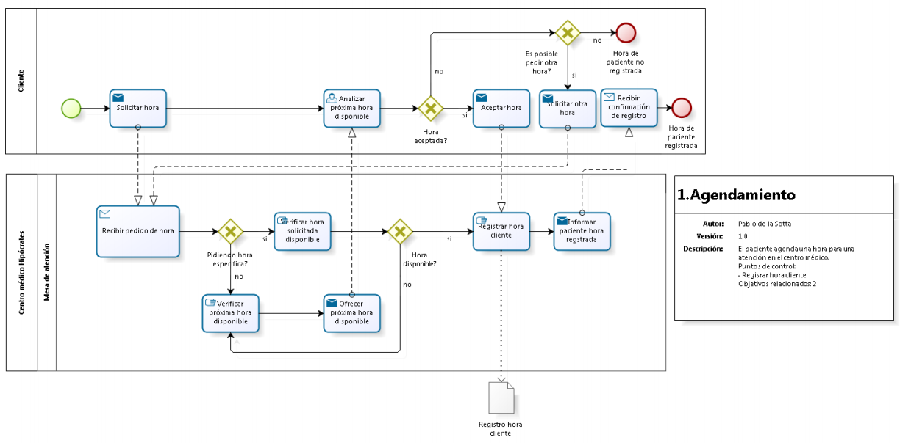
Organización del proyecto
Modelo de procesos
Procesos vigentes

Slide 20
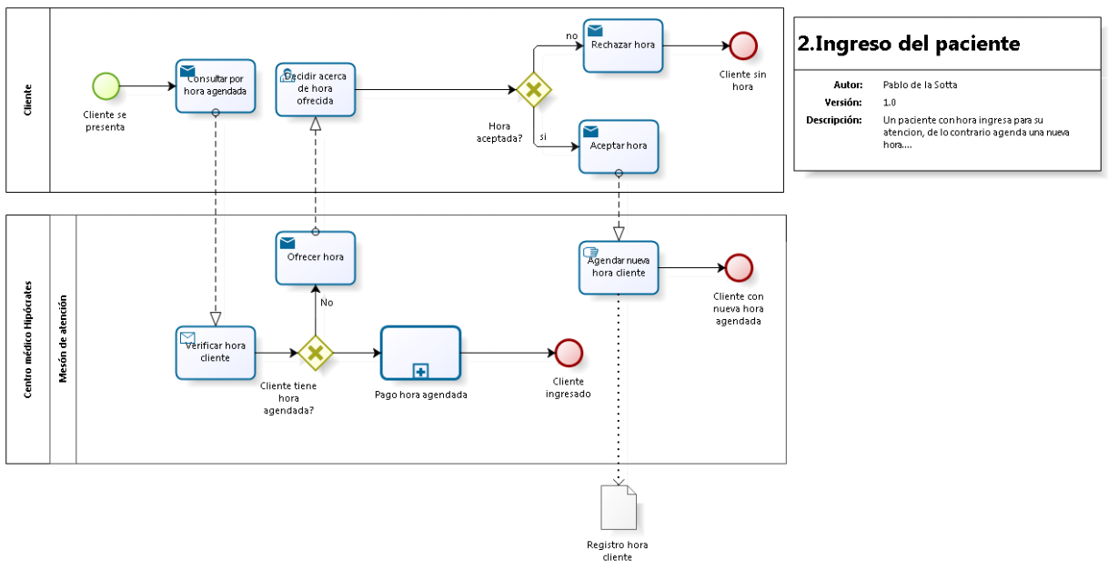
Organización del proyecto
Modelo de procesos
Procesos vigentes

Slide 21
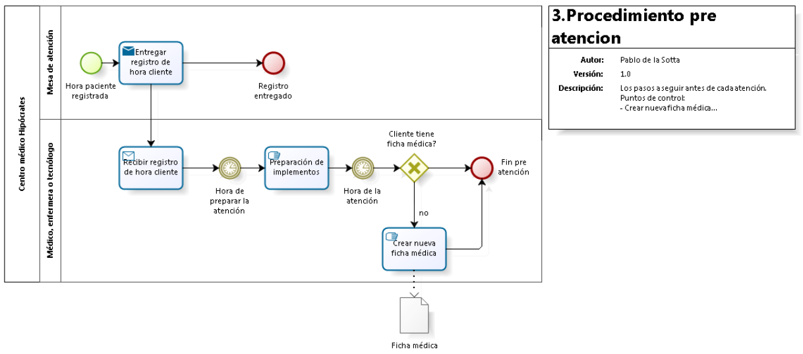
Organización del proyecto
Modelo de procesos
Procesos vigentes

Slide 22
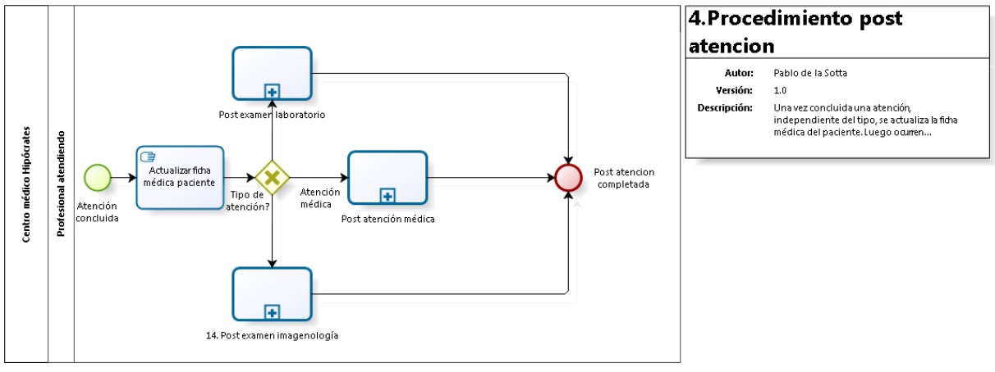
Organización del proyecto
Modelo de procesos
Procesos vigentes

Slide 23
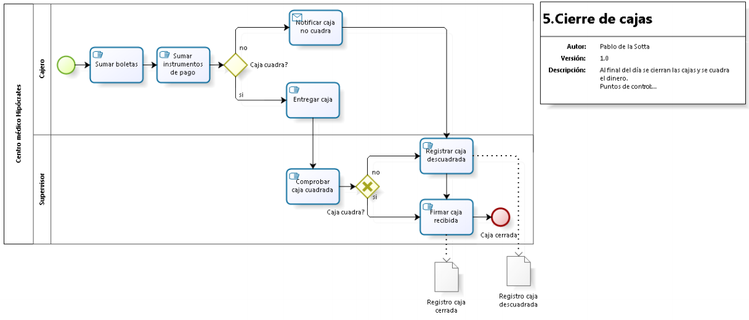
Organización del proyecto
Modelo de procesos
Procesos vigentes

Slide 24
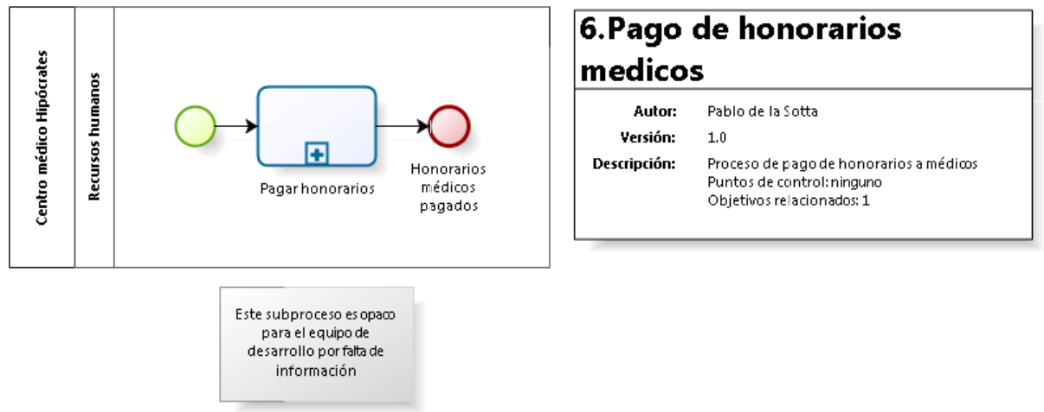
Organización del proyecto
Modelo de procesos
Procesos vigentes

Slide 25
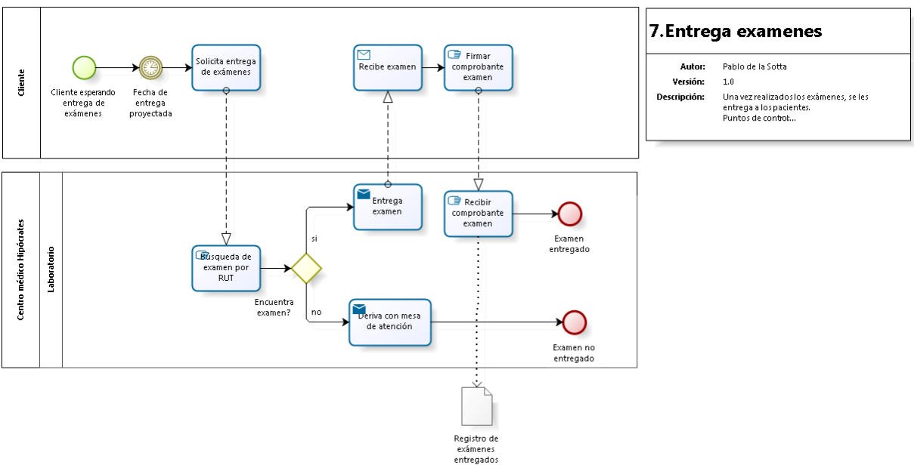
Organización del proyecto
Modelo de procesos
Procesos vigentes

Slide 26
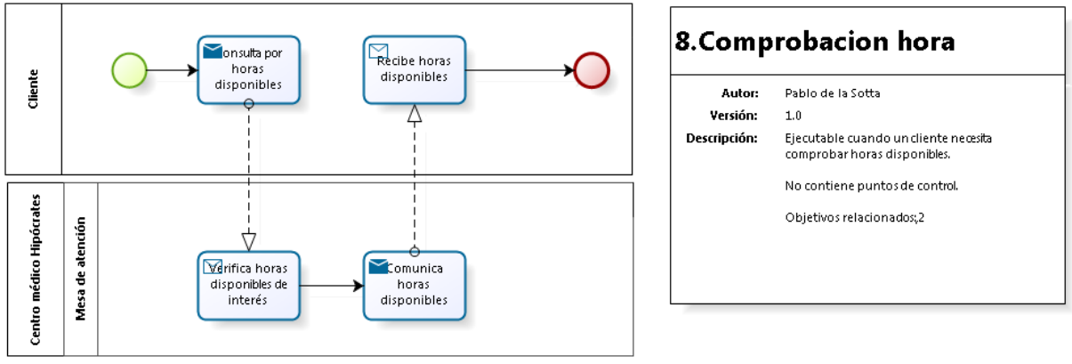
Organización del proyecto
Modelo de procesos
Procesos vigentes

Slide 27
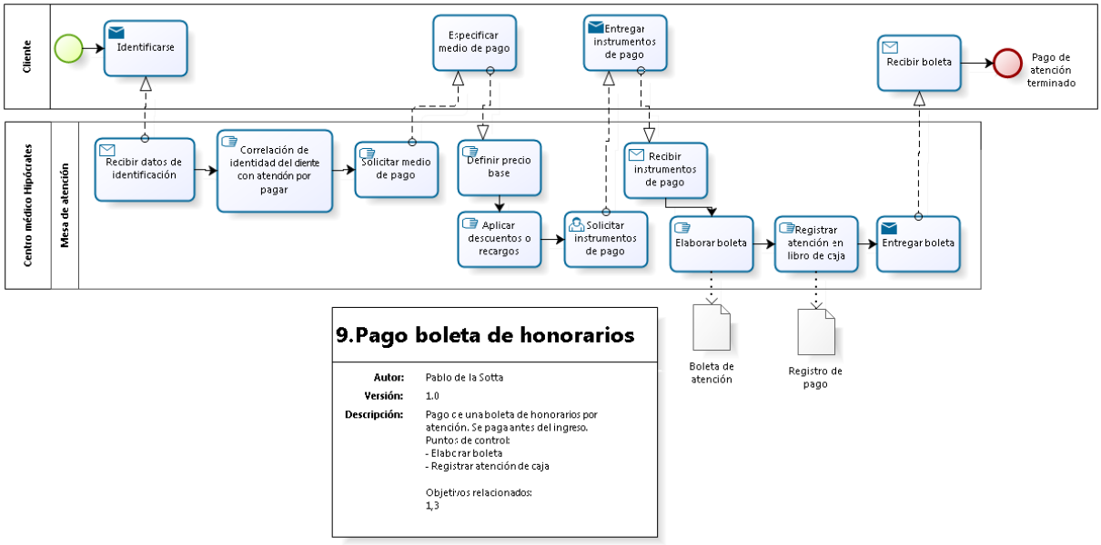
Organización del proyecto
Modelo de procesos
Procesos vigentes

Slide 28
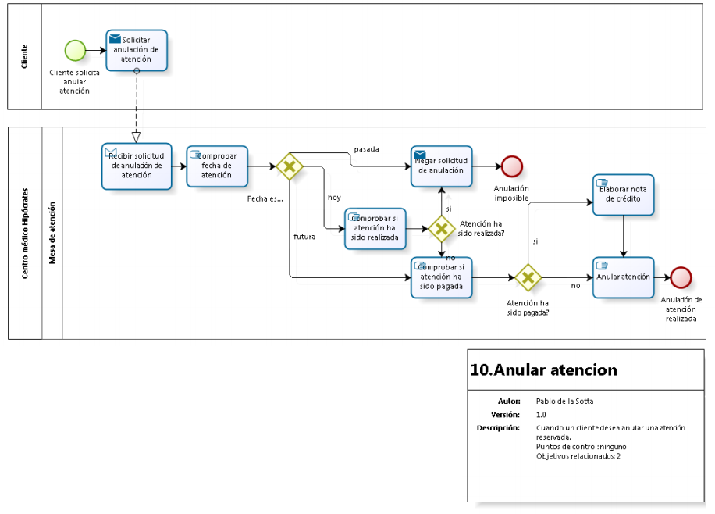
Organización del proyecto
Modelo de procesos
Procesos vigentes

Slide 29
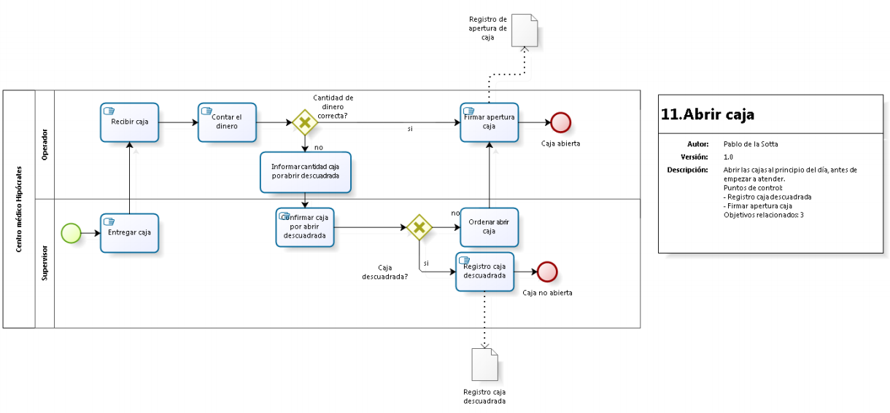
Organización del proyecto
Modelo de procesos
Procesos vigentes

Slide 30
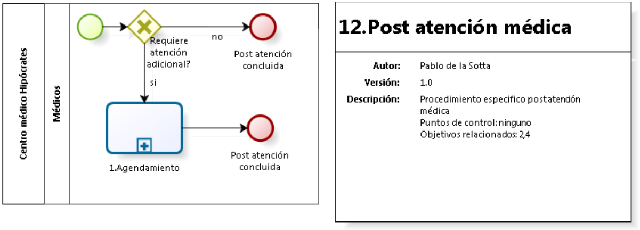
Organización del proyecto
Modelo de procesos
Procesos vigentes

Slide 31
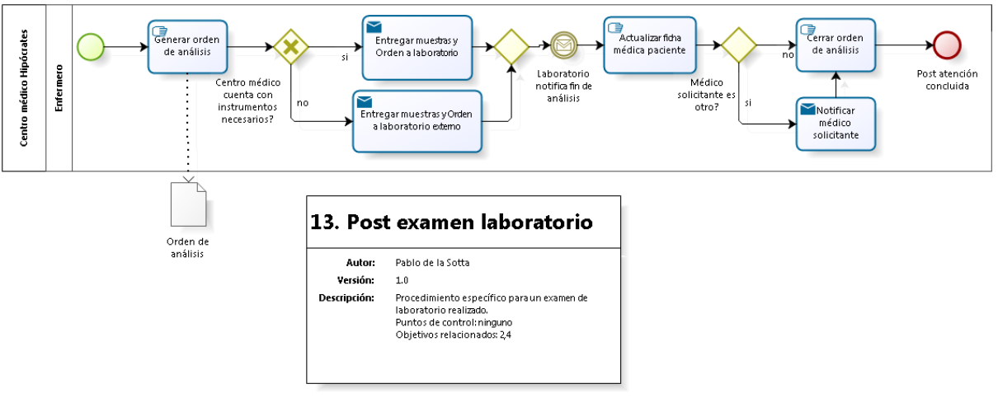
Organización del proyecto
Modelo de procesos
Procesos vigentes

Slide 32
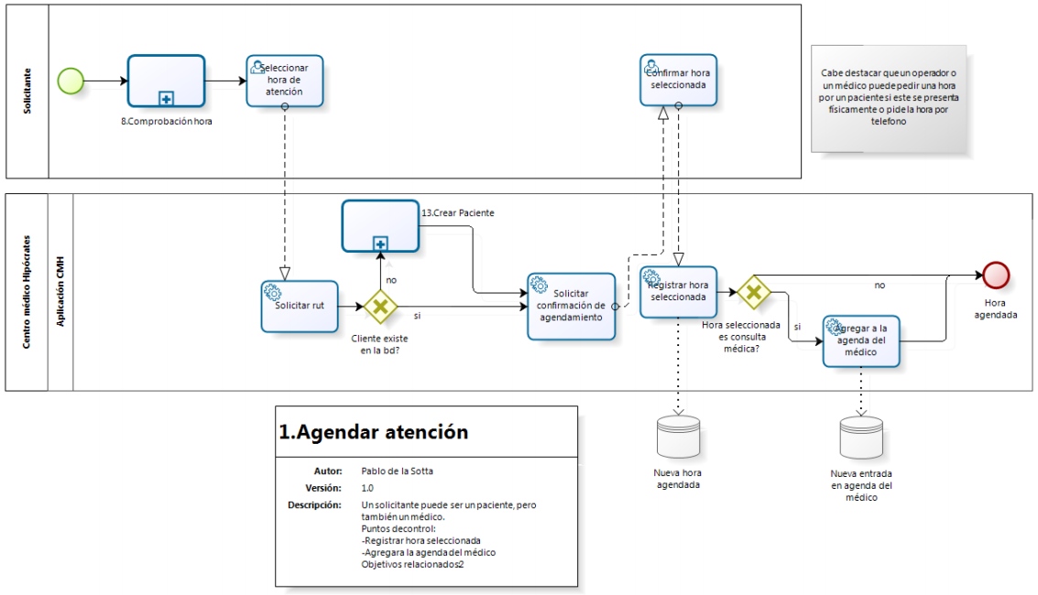
Organización del proyecto
Modelo de procesos
Procesos propuestos

Slide 33
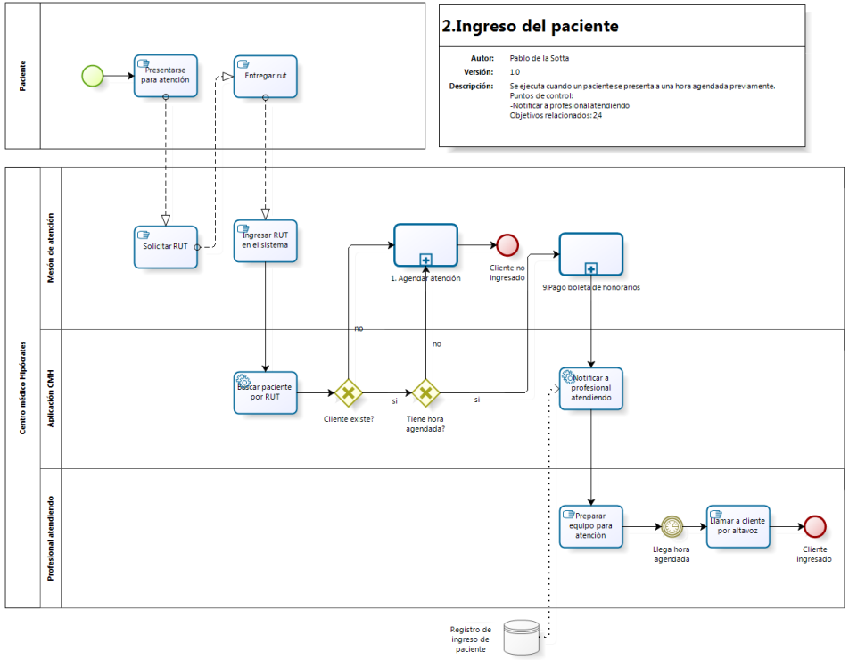
Organización del proyecto
Modelo de procesos
Procesos propuestos

Slide 34
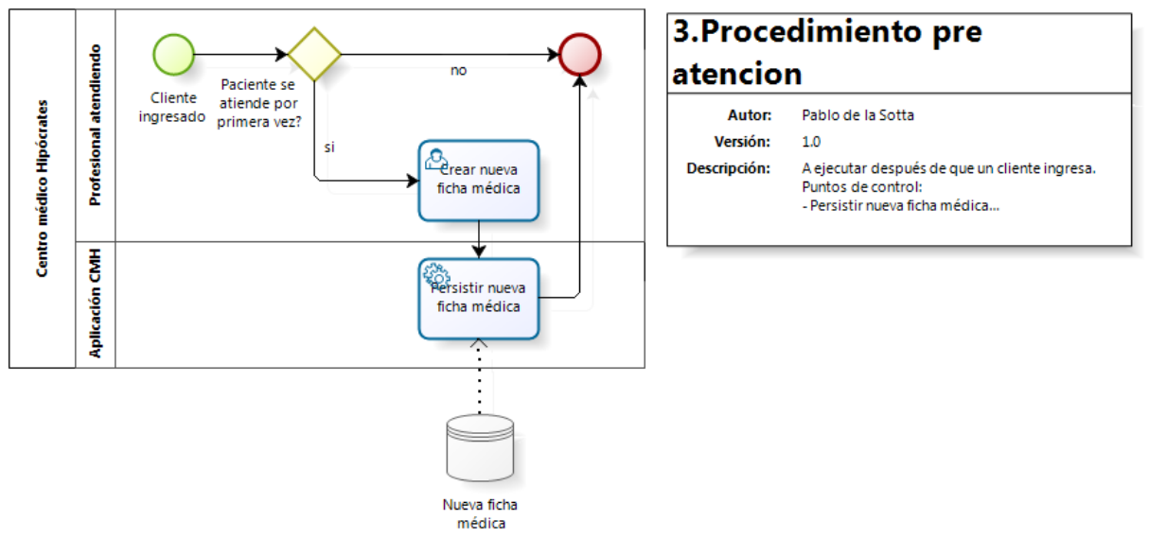
Organización del proyecto
Modelo de procesos
Procesos propuestos

Slide 35
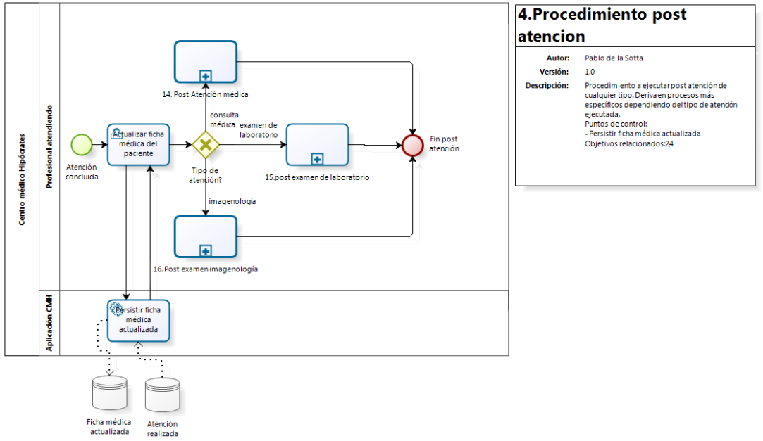
Organización del proyecto
Modelo de procesos
Procesos propuestos

Slide 36
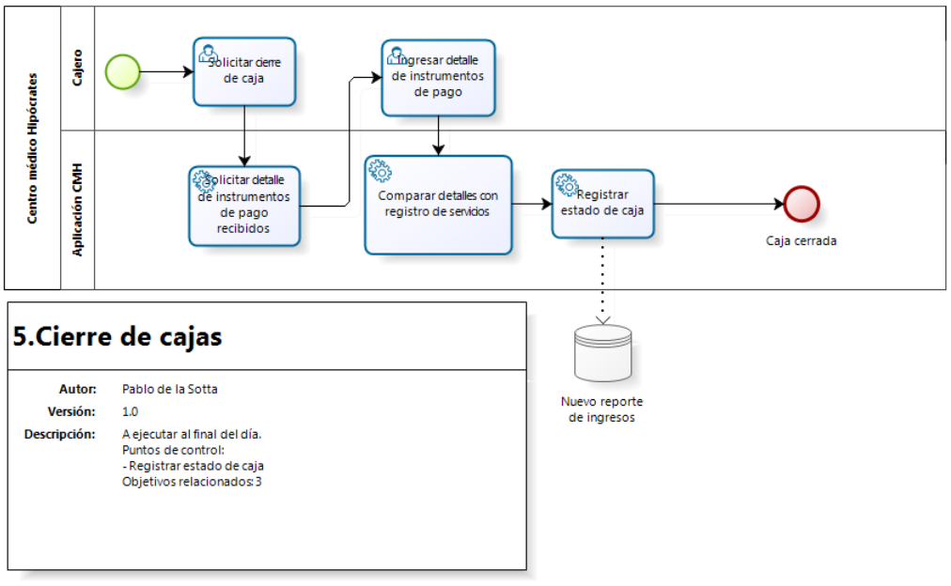
Organización del proyecto
Modelo de procesos
Procesos propuestos

Slide 37
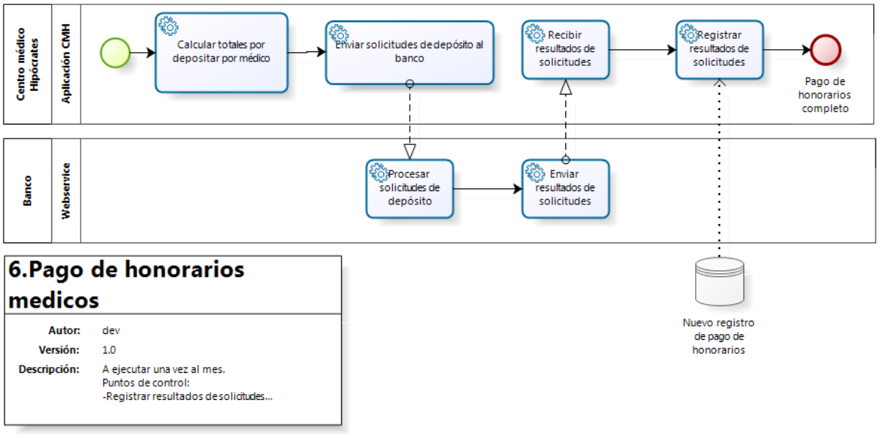
Organización del proyecto
Modelo de procesos
Procesos propuestos

Slide 38
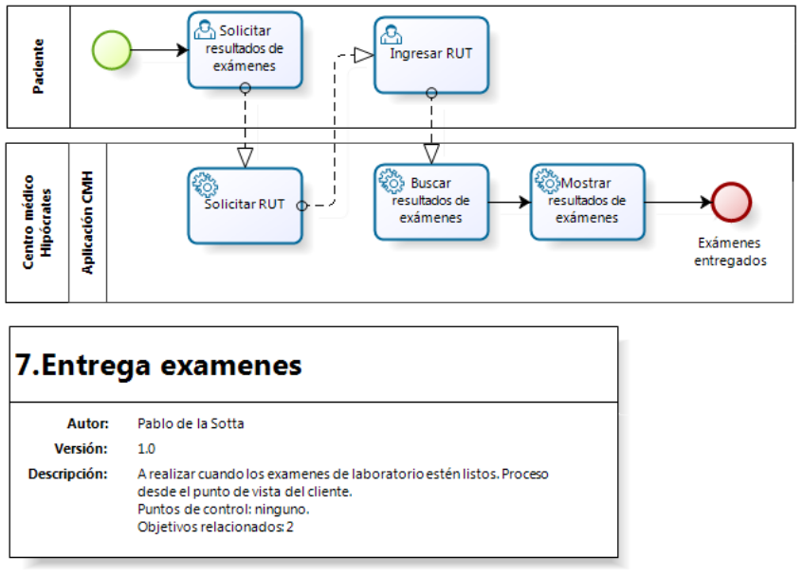
Organización del proyecto
Modelo de procesos
Procesos propuestos

Slide 39
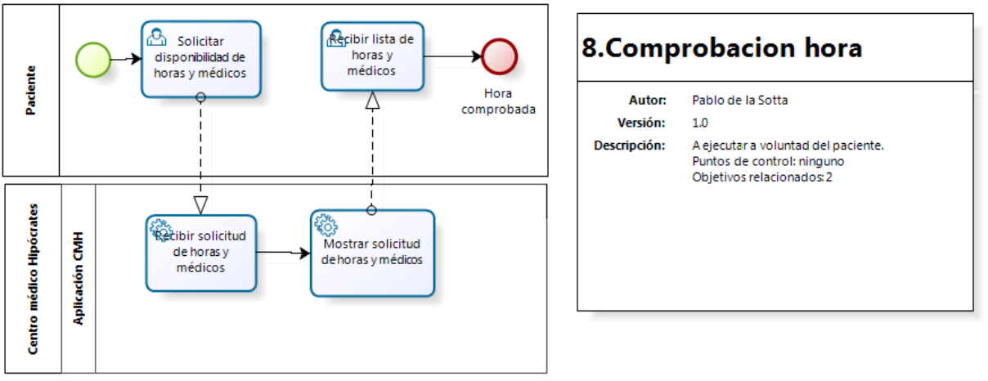
Organización del proyecto
Modelo de procesos
Procesos propuestos

Slide 40
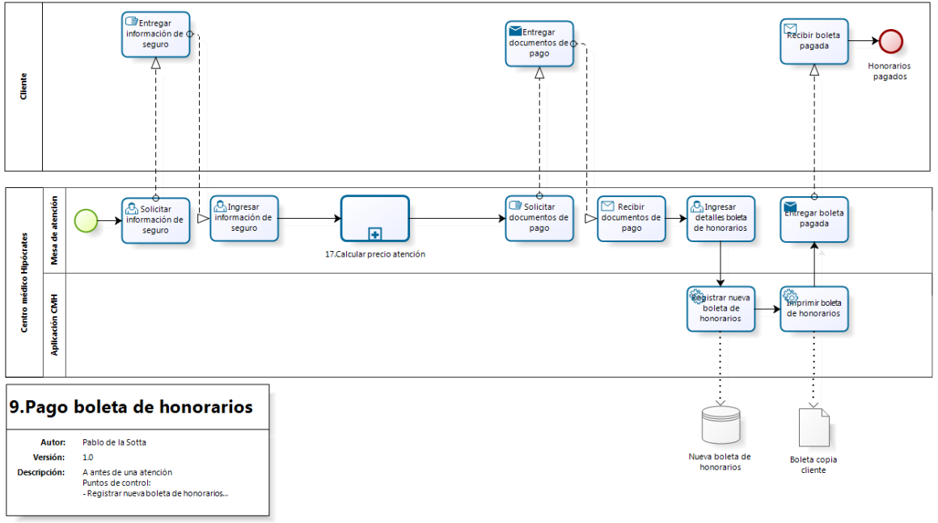
Organización del proyecto
Modelo de procesos
Procesos propuestos

Slide 41
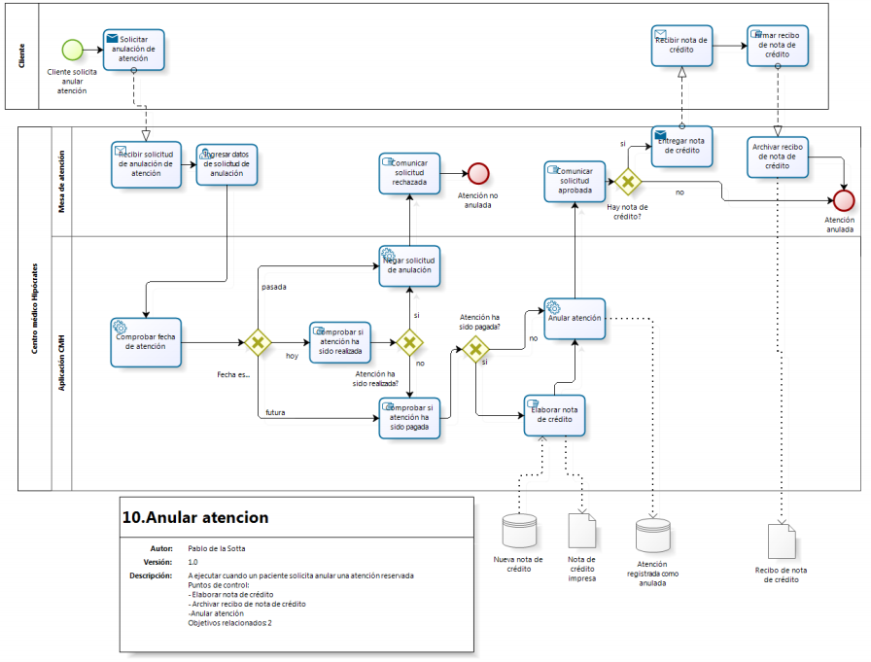
Organización del proyecto
Modelo de procesos
Procesos propuestos

Slide 42
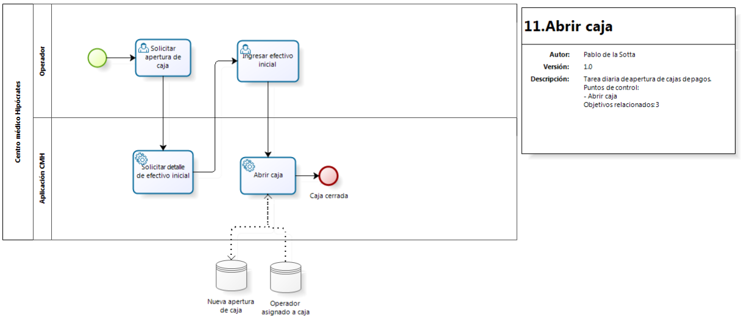
Organización del proyecto
Modelo de procesos
Procesos propuestos

Slide 43
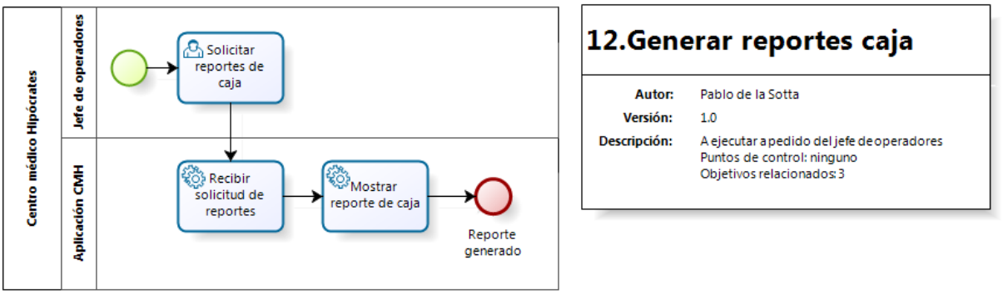
Organización del proyecto
Modelo de procesos
Procesos propuestos

Slide 44
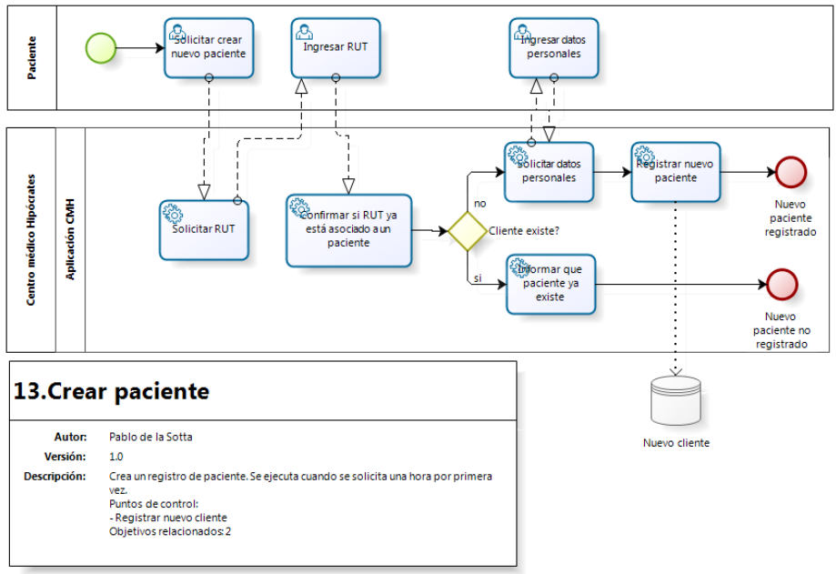
Organización del proyecto
Modelo de procesos
Procesos propuestos

Slide 45
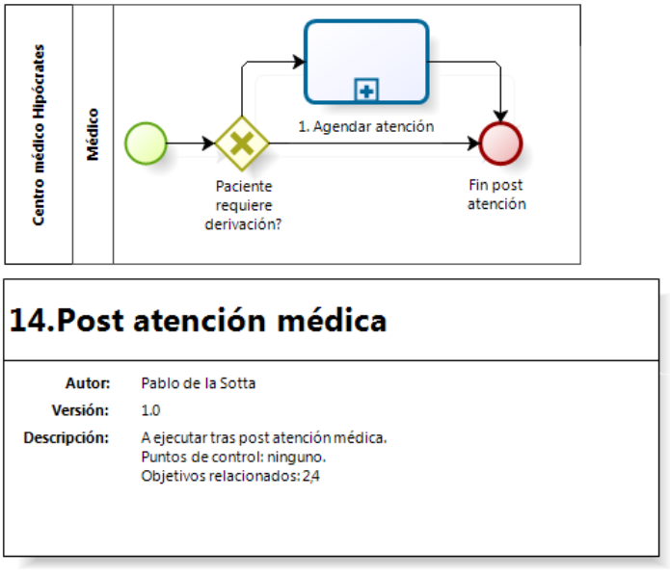
Organización del proyecto
Modelo de procesos
Procesos propuestos

Slide 46
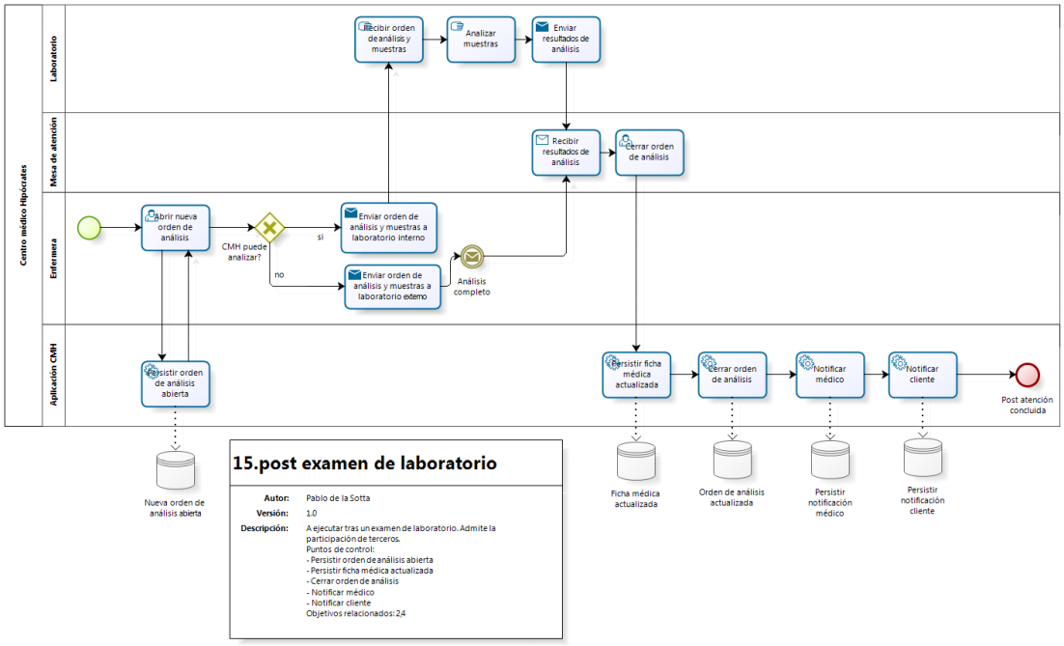
Organización del proyecto
Modelo de procesos
Procesos propuestos

Slide 47
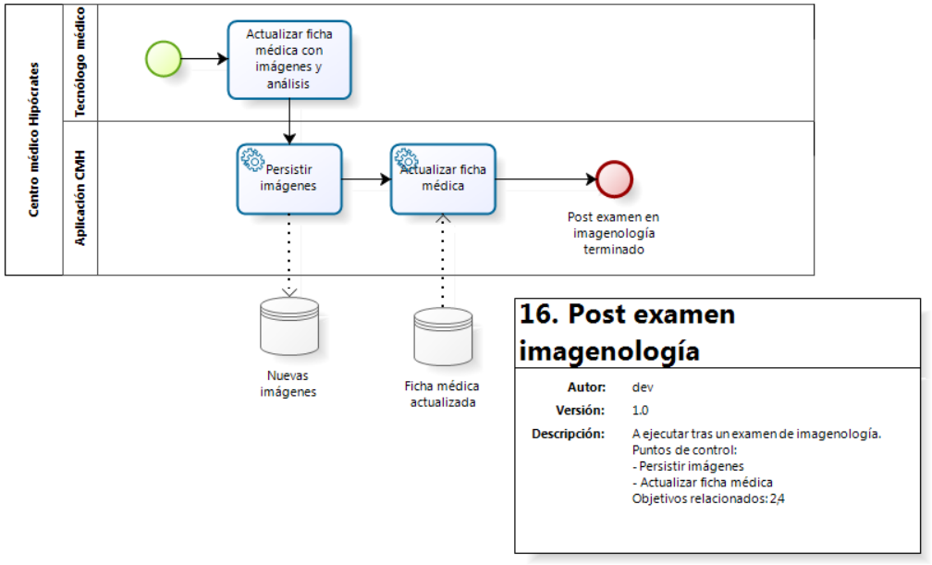
Organización del proyecto
Modelo de procesos
Procesos propuestos

Slide 48
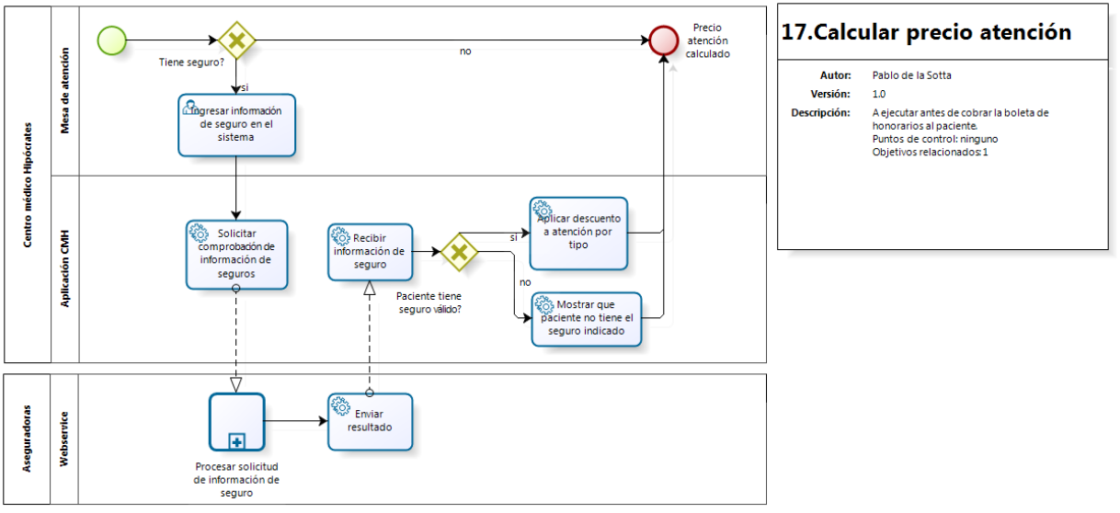
Organización del proyecto
Modelo de procesos
Procesos propuestos

Slide 49
Estructura organizacional
Jefe de proyecto
Ingeniero en informática
Ingeniero en procesos
Diseñador de prototipos
Ingeniero de pruebas
Desarrollador Java
Desarrollador .NET
Programador PL/SQL

Slide 50
Interfaces e interacciones
Actividad | Procedimiento | Responsable | Involucrados
Toma de requerimientos | Recepción de documento de requerimientos. Análisis de documento de requerimiento. Generación de ERS. Verificación de ERS. | Jefe de proyecto | Jefe de proyecto Cliente
Gestión de riesgos | Se ejecutara el control de riesgos y ejecutara el plan de contingencia según corresponda. | Jefe de proyecto | Jefe de proyecto
Mecanismos de gestión de calidad | Se ejecutara el control de calidad y ejecutara las correcciones al proceso según corresponda. | Jefe de proyecto | Jefe de proyecto Encargado QA

Slide 51
Interfaces e interacciones
Actividad | Procedimiento | Responsable | Involucrados
Mecanismos para gestión de configuración | Se ejecuta los procesos de configuración en los ambientes de desarrollo y producción dependiendo la etapa de producción del proyecto. | Jefe de proyecto | Jefe de proyecto
Mecanismos para verificación | Se ejecutaran las pruebas de humo y verificación de Mockups. | Jefe de proyecto | Jefe de proyecto

Slide 52
Responsables
Identificación de actividad | Descripción de actividad | Responsable | Involucrados
1.1.1 | Toma de requerimientos | Jefe de proyecto | Jefe de proyecto Ingeniero informático
1.1.2 | Establecer alcance | Jefe de proyecto | Jefe de proyecto Ingeniero informático
1.1.3 | Generar ERS | Jefe de proyecto | Jefe de proyecto Ingeniero informático
1.2 | Organización de proyecto | Jefe de proyecto | Ingeniero de procesos Ingeniero informático
2.1 | Objetivos y prioridades | Jefe de proyecto | Jefe de proyecto Ingeniero informático
2.2 | Condiciones asumidas, dependencias y restricciones | Jefe de proyecto | Jefe de proyecto Ingeniero informático
2.3 | Gestión de riesgo | Jefe de proyecto | Jefe de proyecto

Slide 53
Responsables
Identificación de actividad | Descripción de actividad | Responsable | Involucrados
2.4 | Mecanismo de control y ajuste | Jefe de proyecto | Jefe de proyecto
3.1 | Dependencias | Jefe de proyecto | Jefe de proyecto
3.2 | Distribución de RRHH | Jefe de proyecto | Jefe de proyecto
3.3 | Cronograma | Jefe de proyecto | Jefe de proyecto
4.1 | ECU | Jefe de proyecto | Jefe de proyecto Ingeniero informático
4.2 | Documentación técnica | Jefe de proyecto | Ingeniero informático
4.3 | Bocetos (Mockups) | Jefe de proyecto | Diseñador de prototipos
4.4 | Modelamiento de clases | Jefe de proyecto | Ingeniero informático
4.5 | Modelamiento de base de datos | Jefe de proyecto | Ingeniero informático

Slide 54
Responsables
Identificación de actividad | Descripción de actividad | Responsable | Involucrados
7.1 | Desarrollo de aplicaciones | Jefe de proyecto | Desarrollador JAVA Desarrollador .NET
7.2 | Programación de base de datos | Jefe de proyecto | Programador PL/SQL
7.4 | Generación de documentación y planes de prueba | Jefe de proyecto | Ingeniero informático
8.1 | Pruebas unitarias | Jefe de proyecto | Ingeniero de pruebas
8.2 | Pruebas de integración | Jefe de proyecto | Ingeniero de pruebas
8.3 | Pruebas de aceptación | Jefe de proyecto | Ingeniero informático
8.4 | Corrección de errores | Jefe de proyecto | Jefe de proyecto Ingeniero de pruebas
10.1 | Implantación de sistema en toda la empresa | Jefe de proyecto | Ingeniero informático
10.2 | Capacitación del personal | Jefe de proyecto | Ingeniero informático
10.3 | Marcha blanca | Jefe de proyecto | Ingeniero informático
11.1 | Entrega de documentación | Jefe de proyecto | Jefe de proyecto
11.2 | Generar acta de cierre | Jefe de proyecto | Jefe de proyecto

Slide 55
Proceso de gestión
Condiciones asumidas
Los usuarios del software sabrán lo básico referente al uso del computador.
Habrá personal de la clínica que hará el traspaso de papeleo a digital con una previa capacitación.
Los computadores donde vaya a ser cargado el software cumplirá con los requisitos mínimos de hardware para que las aplicaciones funcionen de manera fluida y con la menor tasa de fallas.

Slide 56
Proceso de gestión
Dependencias
Tener un generador de luz en caso de que se corte el suministro eléctrico.
Métodos para evitar propagaciones de incendio al interior de la clínica y así evitar pérdidas de documentación de clientes (ej. fichas clínicas).

Slide 57
Procesos de gestión
Restricciones
Después de haber entregado el producto, no se le hará mantención.
La cantidad de recursos humanos que cooperará en el proyecto será definida al principio del proyecto.
La fecha esperada de entrega no se puede exceder más allá de 5 días hábiles desde la fecha estimada al comienzo del proyecto.

Slide 58
Gestión de riesgos
Identificación de riesgos
Código | Descripción | Causa Raíz
R001 | Abandono de personal del equipo. | Cambio de empresa, enfermedad, vacaciones, entre otros.
R002 | Desviación del software esperado por el cliente al realizado | Mala comprensión de la visión del cliente
R003 | Se acaba el presupuesto económico para el desarrollo | Mala gestión del departamento financiero
R004 | Retraso en la adquisición, entrega e instalación de equipos. | Lentitud en entrega
R005 | Mal uso del producto de software | Poca claridad en la capacitación de los usuarios por parte de la persona que enseñará el uso
R006 | Fallo en la carga inicial de los datos en la base de datos | Inconsistencia omitidas en los datos

Slide 59
Gestión de riesgos
Monitoreo de riesgos
Cód. Riesgo | Método de monitoreo
R001 | Revisión de contratos de trabajadores
R002 | Reuniones constantes con el cliente y muestra del software
R003 | Calcular costos del proyecto y ver presupuesto actual
R004 | Comunicación constante con el distribuidor
R005 | Encuesta de satisfacción y de conocimientos adquiridos
R006 | Revisión de los datos cargados

Slide 60
Gestión de riesgos
Clasificación de probabilidad
Probabilidad | Valor Numérico
Muy Improbable | 0.1
Relativamente Probable | 0.3
Probable | 0.5
Muy Probable | 0.7
Casi Certeza | 0.9

Slide 61
Gestión de riesgos
Plan de respuesta de riesgos
Cód. Riesgo | PROB. Impacto Total | Tipo de Riesgo | Respuestas Planificadas | Tipo de Respuesta | Fecha Planificada | Plan de Contingencia
R001 | 0.10 | RRHH | Contratar un nuevo miembro y entrenarlo rápidamente para que cubra las responsabilidades abandonadas lo más rápido posible. | Mitigar | Durante el proyecto. | Mantener documentación de cada rol del proyecto y control de tareas pendientes. Mantener actualizados los procesos de entrenamiento para nuevo personal.
R002 | 0.20 | Contractual | Usar la documentación de respaldo para que ambas parten tengan el mismo objetivo. Definir lo que se va a hacer por contrato. | Evitar | Inicio del proyecto | Tener respaldo de lo aprobado por el cliente

Slide 62
Gestión de riesgos
Plan de respuesta de riesgos
Cód. Riesgo | PROB. Impacto Total | Tipo de Riesgo | Respuestas Planificadas | Tipo de Respuesta | Fecha Planificada | Plan de Contingencia
R003 | 0.10 | Monetario | Pedir un préstamo bancario para poder subsistir. | Mitigar | Durante el proyecto | Préstamo bancario
R004 | 0.25 | Tiempo | Presionar para la entrega al proveedor. Cambiar de proveedor. | Mitigar | Durante el proyecto. | Contactar con otro proveedor de respaldo
R005 | 0.50 | RRHH | Hacer una nueva capacitación. Instar a que hagan uso del manual de usuario | Mitigar | Durante el proyecto | Respaldo por escrito

Slide 63
Gestión de riesgos
Plan de respuesta de riesgos
Cód. Riesgo | PROB. Impacto Total | Tipo de Riesgo | Respuestas Planificadas | Tipo de Respuesta | Fecha Planificada | Plan de Contingencia
R006 | 0.55 | RRHH | Revisar informe de errores. Contactar con un consultor externo. | Mitigar | Durante el proyecto. | Comunicarse con un experto en el área

